Slide 1
트리

Slide 2
트리란?
노드로 이루어진 구조
스택 or 큐와 같은 선형 구조가 아닌 비선형 자료구조
트리는 계층적 관계를 표현하는 자료구조
특징
트리는 하나의 루트 노드를 가짐
루트 노드는 0개 이상의 자식 노드를 가짐
자식 노드 또한 0개 이상의 자식 노드를 가짐
노드들과 노드들을 연결하는 간선들로 구성

Slide 3
트리 용어
노드 : 트리의 구성요소
루트 : 부모가 없는 노드
레벨 : 트리의 각층 번호
높이 : 트리의 최대 레벨
차수 : 노드가 가지고 있는 자식 노드 개수
간선 : 트리에 연결된 모든 선

Slide 4
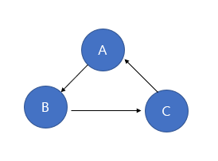
트리 특징(1)
트리엔 사이클이 존재할 수 없다
사이클이란 시작 노드에서 출발해 다른 노드를 거쳐 다시 시작 노드로 돌아올 수 있다면 사이클이 존재한다고 함
트리는 사이클이 없는 하나의 연결 그래프라고 할 수 있음

Slide 5
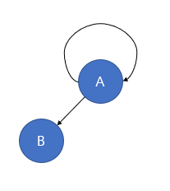
트리 특징(2)
2. 트리의 노드는 self-loop가 존재해서는 안됨
3. N개의 노드를 갖는 트리는 항상 n-1 개의 간선을 가짐
4. 모든 자식 노드는 한 개의 부모 노드만을 가짐

Slide 6
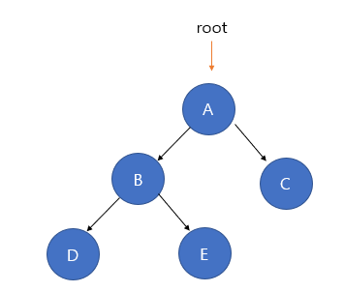
트리의 종류(1)
1. 이진트리
각 노드가 최대 두 개의 자식을 갖는 트리
각 노드는 자식이 없거나 한 개 or 두 개 만을 가지는 것
전위 순회 / 중위 순회 / 후위 순회를 통해 탐색 가능

Slide 7
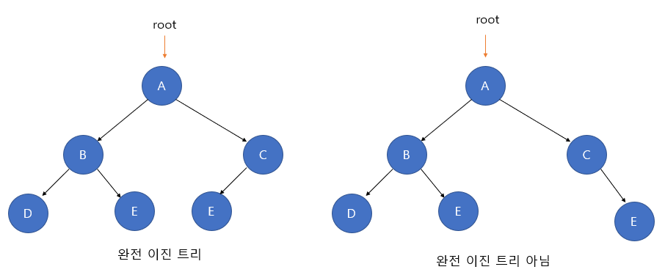
트리의 종류(2)
1-1. 완전 이진트리(complete binary tree)
마지막 레벨을 제외하고 모든 레벨이 완전히 채워져 있음
마지막 레벨은 꽉 차 있지 않아도 되지만, 노드가 왼쪽에서 오른쪽으로 채워져야 함
완전 이진 트리는 배열을 사용해 효율적으로 표현 가능

Slide 8
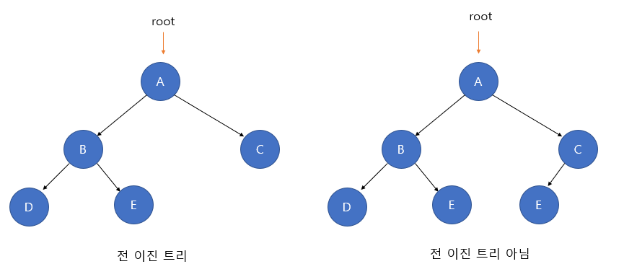
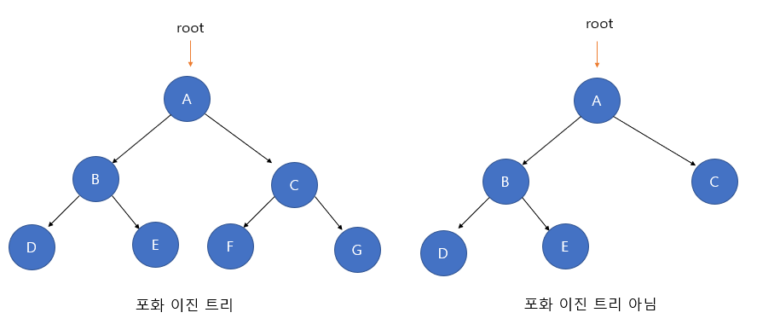
트리의 종류(3)
1-2. 전 이진트리(full binary tree)
모든 노드가 0개 또는 2개의 자식 노드를 갖는 트리
1-3. 포화 이진트리(prefect binary tree)
모든 레벨이 노드로 꽉 차 있는 트리
전 이진트리의 성질도 만족해야 함(모든 노드가 0개 혹은 2개의 자식 노드를 가짐)
트리의 노드 개수가 정확히 2^k-1 개여야 함(k는 트리 높이)

Slide 9
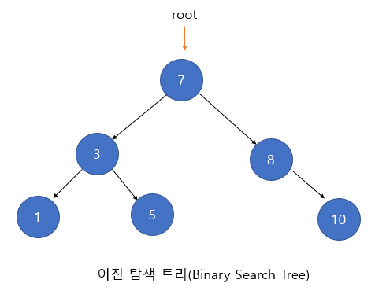
트리의 종류(4)
1-4. 이진 탐색 트리
이진 탐색 트리의 노드에 저장된 키는 유일
부모의 키가 왼쪽 자식 노드의 키보다 큼
부모의 키가 오른쪽 자식 노드의 키보다 작음
왼쪽과 오른쪽 서브 트리도 이진 탐색 트리
효율적인 탐색을 위해 고안된 트리

Slide 10
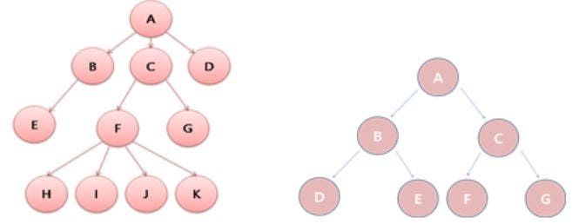
트리의 종류(5)
2. 일반 트리
각 노드들은 서로 다른 개수의 자식 노드를 가짐
단점 : 노드의 크기가 일정하지 않아서 프로그램이 복잡해짐

